Slide 1

ОСНОВЫ МЕТАЛЛУРГИЧЕСКИХ ПРОЦЕССОВ ПРИ СВАРКЕ

Slide 2
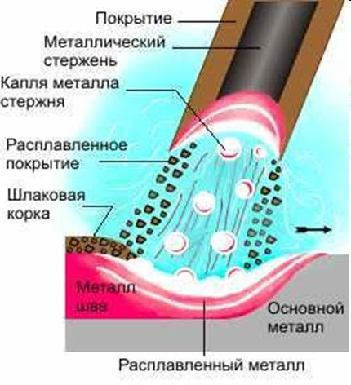
МЕТАЛЛУРГИЧЕСКИЕ ПРОЦЕССЫ СВАРКИ
Металлургические процессы при сварке – это процессы взаимодействия жидкого металла с газами и шлаками, которые протекают во время плавления электрода, при переходе капли жидкого металла через дугу, а так же в самой сварочной ванне.

Slide 3
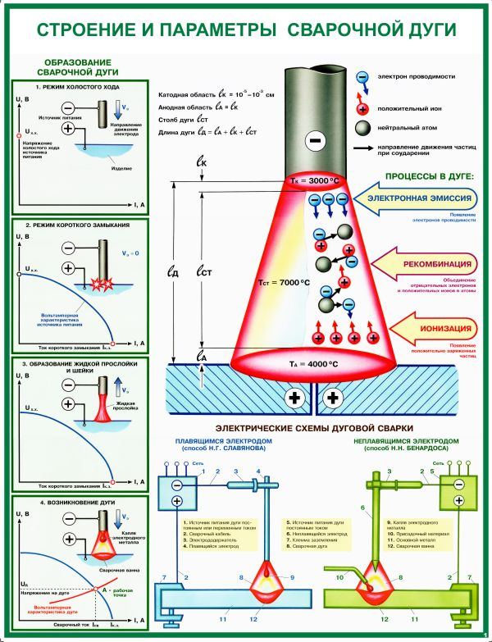
ОСОБЕННОСТИ МЕТАЛЛУРГИЧЕСКИХ ПРОЦЕССОВ ПРИ СВАРКЕ.
- высокая температура нагрева металла;
- малый объём расплавленного металла;
- активное взаимодействие расплавленного металла с окружающей средой и шлаками;
- быстротечность протекания процесса.

Slide 4
ЗАГРЯЗНЕНИЕ МЕТАЛЛА ШВА
Металл шва насыщается вредными веществами из окружающего воздуха, влаги, ржавчины, масел, минералов, которые входят в состав сварочных материалов, различных химических соединений, которые образуются во время взаимодействия расплавленного металла со сварочными материалами.

Slide 5
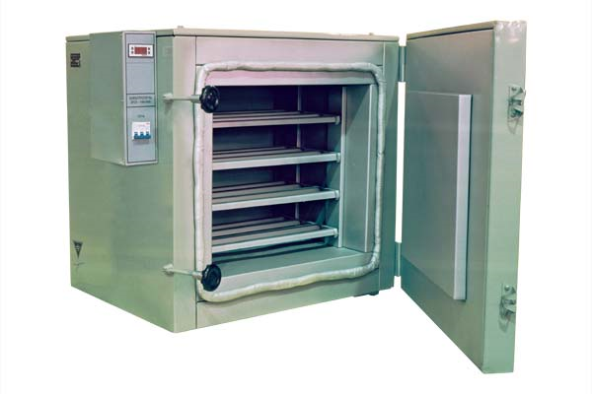
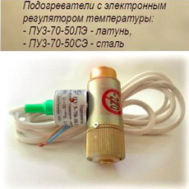
СПОСОБЫ ПРЕДУПРЕЖДЕНИЯ ЗАГРЯЗНЕНИЙ
- просушиванием сварочных материалов для удаления влаги

Slide 6
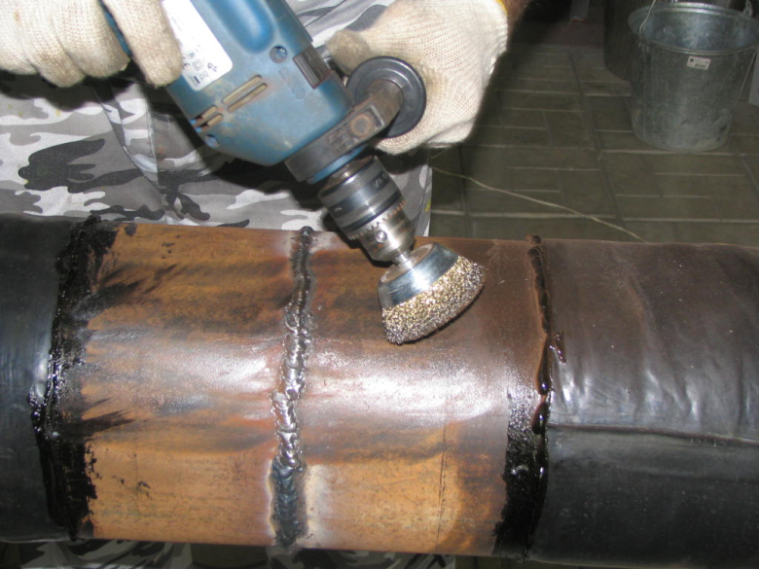
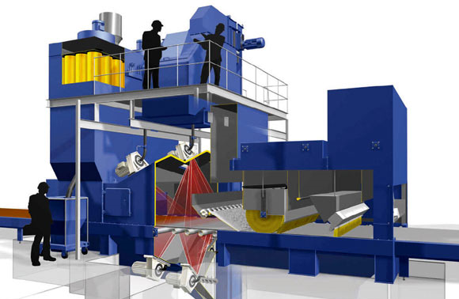
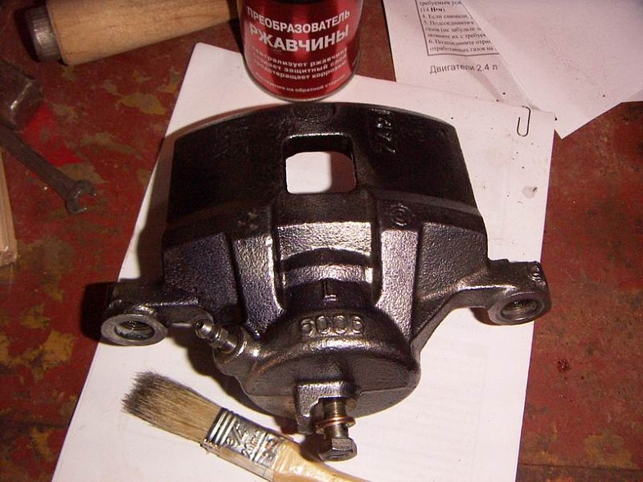
СПОСОБЫ ПРЕДУПРЕЖДЕНИЯ ЗАГРЯЗНЕНИЙ
Удалением ржавчины с поверхности свариваемых деталей:ручным,химическим и механическим способами

Slide 7
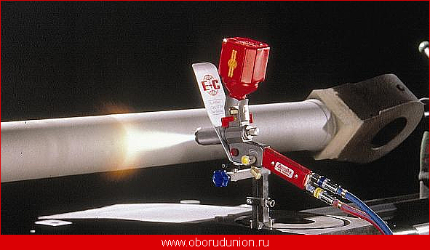
СПОСОБЫ ПРЕДУПРЕЖДЕНИЯ ЗАГРЯЗНЕНИЙ
Удалением влажности с поверхности свариваемых деталей: ветошью или термическим способом.

Slide 8
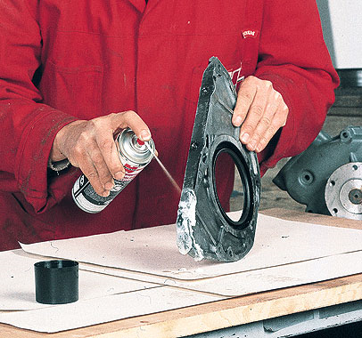
СПОСОБЫ ПРЕДУПРЕЖДЕНИЯ ЗАГРЯЗНЕНИЙ
Удалением масла с поверхности свариваемых деталей;

Slide 9
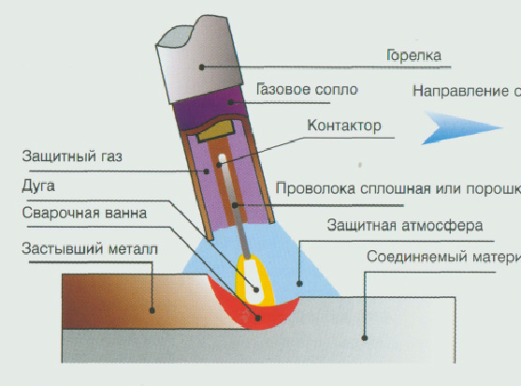
СПОСОБЫ ПРЕДУПРЕЖДЕНИЯ ЗАГРЯЗНЕНИЙ
- созданием газовой и шлаковой защиты дуги и свариваемого металла;

Slide 10
СПОСОБЫ ПРЕДУПРЕЖДЕНИЯ ЗАГРЯЗНЕНИЙ
Раскислением - переводом оксида железа в нерастворимые соединения с последующим удалением в шлак через электродную проволоку, покрытия и флюсы.
Раскислителями являются марганец, кремний, титан, алюминий, углерод и другие элементы.

Slide 11
СПОСОБЫ ПРЕДУПРЕЖДЕНИЯ ЗАГРЯЗНЕНИЙ
Рафинированием – удалением сульфидов, фосфидов, нитридов, водорода с помощью химических реакций и созданием новых химических соединений, которые не растворяются в железе, а переходят в шлак.
Для рафинирования применяют: ферросплавы — сплавы железа с другими элементами (Cr, Si, Mn, Ti и др.),

Slide 12
Кристаллизация металла шва
Кристаллизацией называют процесс образования кристаллов металла из расплава при переходе его из жидкого в твердое состояние.

Slide 13

Кристаллизация металла шва
Схема кристаллизации расплава в зависимости от формы сварочной ванны:
а - узкая сварочная ванна с глубоким проплавлением;
б - широкая сварочная ванна

Slide 14
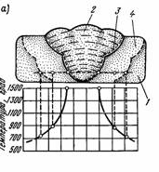
СТРОЕНИЕ СВАРНОГО ШВА
1) основного металла;
2) наплавленного металла сварного шва;
3)зоны сплавления;
4)зоны термического влияния.

Slide 15
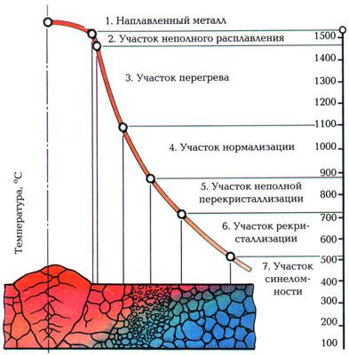
СТРОЕНИЕ СВАРНОГО ШВА

Slide 16
Зоны термического влияния
Участок неполного расплавления является переходным от зоны наплавленного металла шва к основному металлу, представляет собой область основного металла, нагретого несколько выше температуры плавления, и находится в твердожидком состоянии

Slide 17
Зоны термического влияния
Участок перегрева является областью сильно нагретого (1100-1500 °С) основного металла с крупнозернистым строением и пониженными механическими свойствами

Slide 18
Зоны термического влияния
Участок нормализации является областью основного металла, нагретого в пределах от 930 до 1100 °С.
Основной металл находится при таких температурах сравнительно недолго и в процессе перекристаллизации при охлаждении приобретает мелкозернистую структуру с высокими механическими свойствами, как правило, выше свойств основного металла в его исходном состоянии.

Slide 19
Зоны термического влияния
Участок неполной кристаллизации является областью основного металла нагретого до 720—850 °С.
Эта область характеризуется неполной перекристаллизацией, при которой вокруг крупных зерен феррита, не прошедших перекристаллизацию, находятся более мелкие зерна феррита и перлита, образовавшиеся в процессе перекристаллизации.

Slide 20
Зоны термического влияния
Участок рекристаллизации является областью основного металла, нагретого в пределах от 450 до 720 °С.
Этот участок наблюдается при сварке сталей, подвергавшихся пластической деформации (например, прокату), и характерен восстановлением формы и размеров разрушенных при деформации зерен металла.

Slide 21
Зоны термического влияния
Участок синеломкости располагается за участком рекристаллизации и лежит в интервале температур от 200 до 450°С.
На этом участке наблюдаются синие цвета побежалости, откуда и название.
Основной металл в этой зоне не имеет видимых структурных изменений, однако характеризуется снижением пластических свойств.

Slide 22
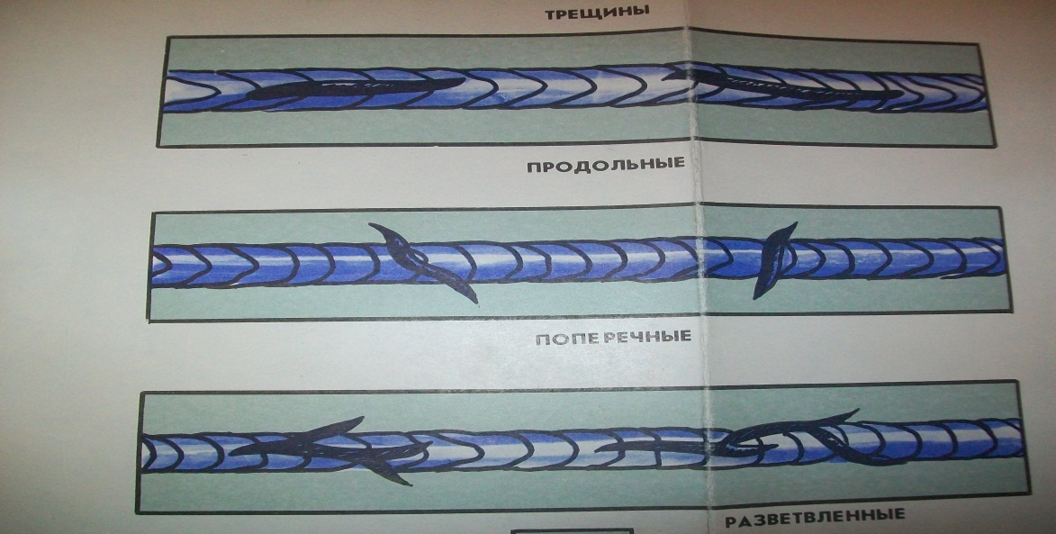
Образование трещин и газовых пор в металле шва
в зависимости от температур, при которых они образуются, трещины разделяют на две группы:
горячие (высокотемпературные);
холодные (низкотемпературные).

Slide 23
Образование трещин в металле шва
Горячие трещины представляют собой хрупкие межкристаллические разрушения металла шва и околошовной зоны, возникающие в процессе кристаллизации в твердожидком состоянии, а также при высоких температурах в твердом состоянии.
Образованию горячих трещин способствует содержание в металле шва примесей - серы, фосфора

Slide 24
Образование трещин в металле шва
Холодные трещины в структуре металла располагаются как по границам, так и по телу зерен. Поэтому они представляют собой внутрикристаллические разрушения.
Холодные трещины в сварных соединениях образуются при температурах 200 - 300°С.
Образуются в швах при сварке закаливающихся сталей.
На склонность металла к образованию холодных трещин оказывают влияние повышенное содержание углерода и элементов, облегчающих закалку, наличие в шве водорода, загрязнение фосфором, быстрое охлаждение и наличие в швах внутренних напряжений.

Slide 25
Образование газовых пор в металле шва
Поры в сварных швах возникают при первичной кристаллизации металла сварочной ванны в результате выделения газов. Поры представляют собой полости в швах, заполненные газом, имеющие сферическую, вытянутую или более сложные формы. Поры могут располагаться по оси шва, его сечению или вблизи границы сплавления.
Поры при сварке в основном возникают за счет газов водорода, азота и оксида углерода, образующихся в результате химических реакций с выделением газовых продуктов, выделения газов в связи с разной растворимостью их в жидком и твердом металле, захватом газа из окружающей среды при кристаллизации сварочной ванны.

Slide 26
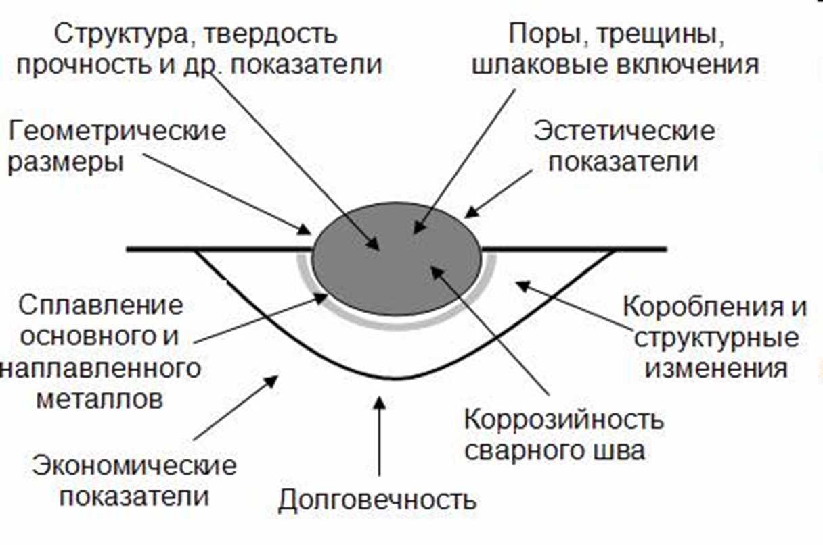
Показатели качества сварки деталей

